Slide 1

Mai 2022
Capsule 3: Soins respiratoires
Formation aux externes en soins infirmiers

Slide 2
Activités autorisées
Administrer de l’oxygène
Administrer un médicament par voie respiratoire
Effectuer les soins de trachéostomie
Effectuer l’aspiration des sécrétions naso et oropharyngées

Slide 3
Administration d’oxygène

Slide 4
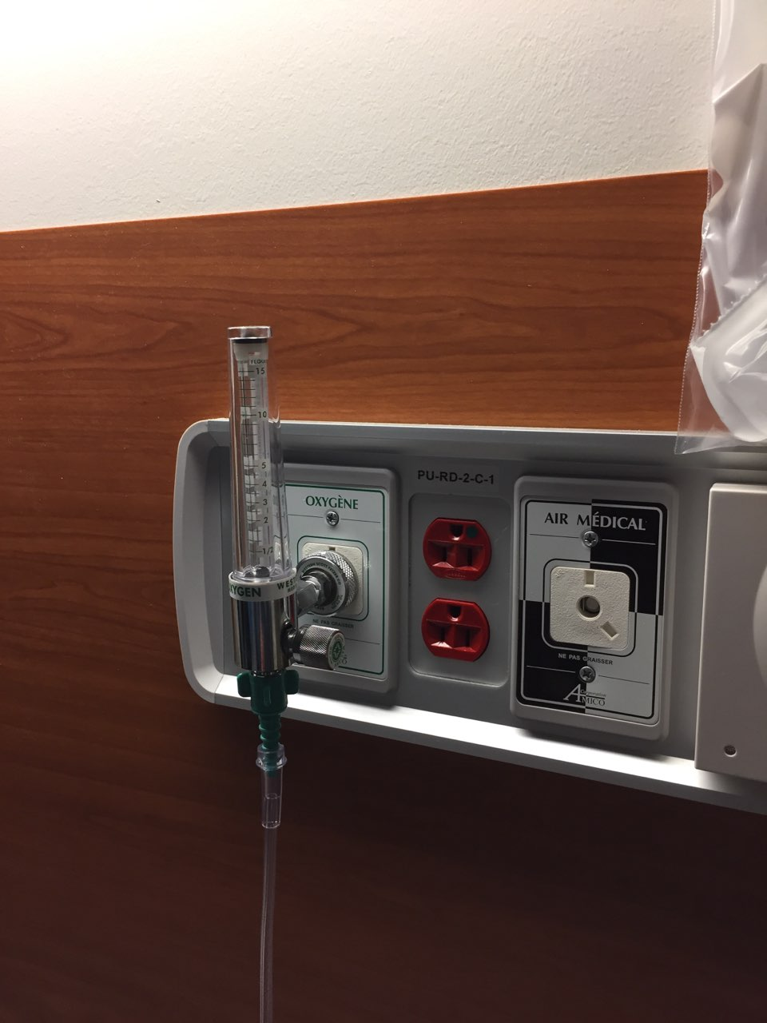
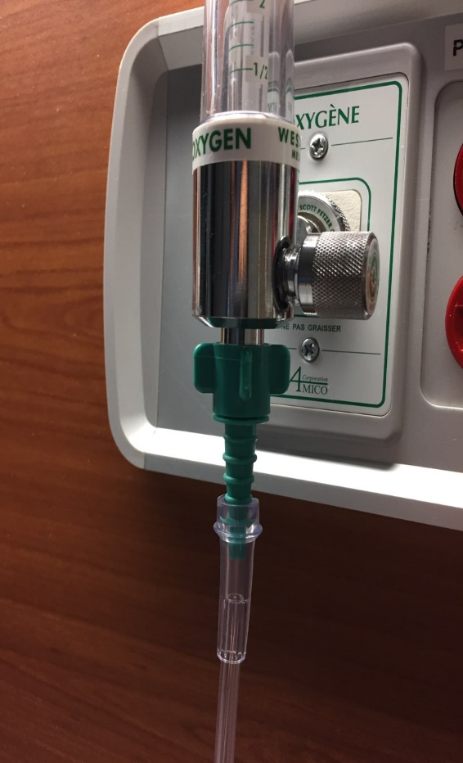
Systèmes de distribution d’oxygène
Système mural
Débimètre mural

Slide 5
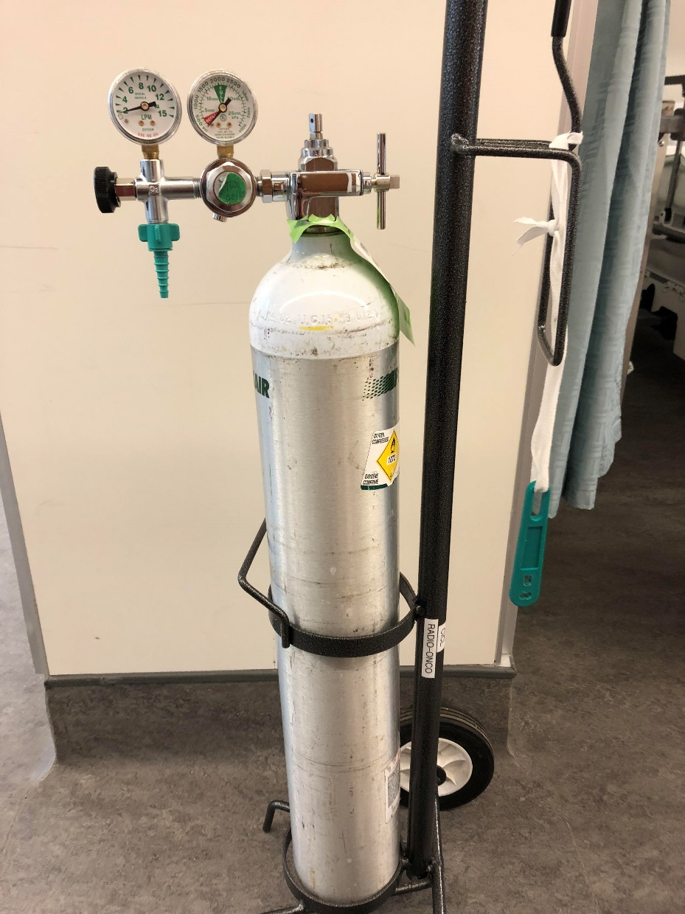
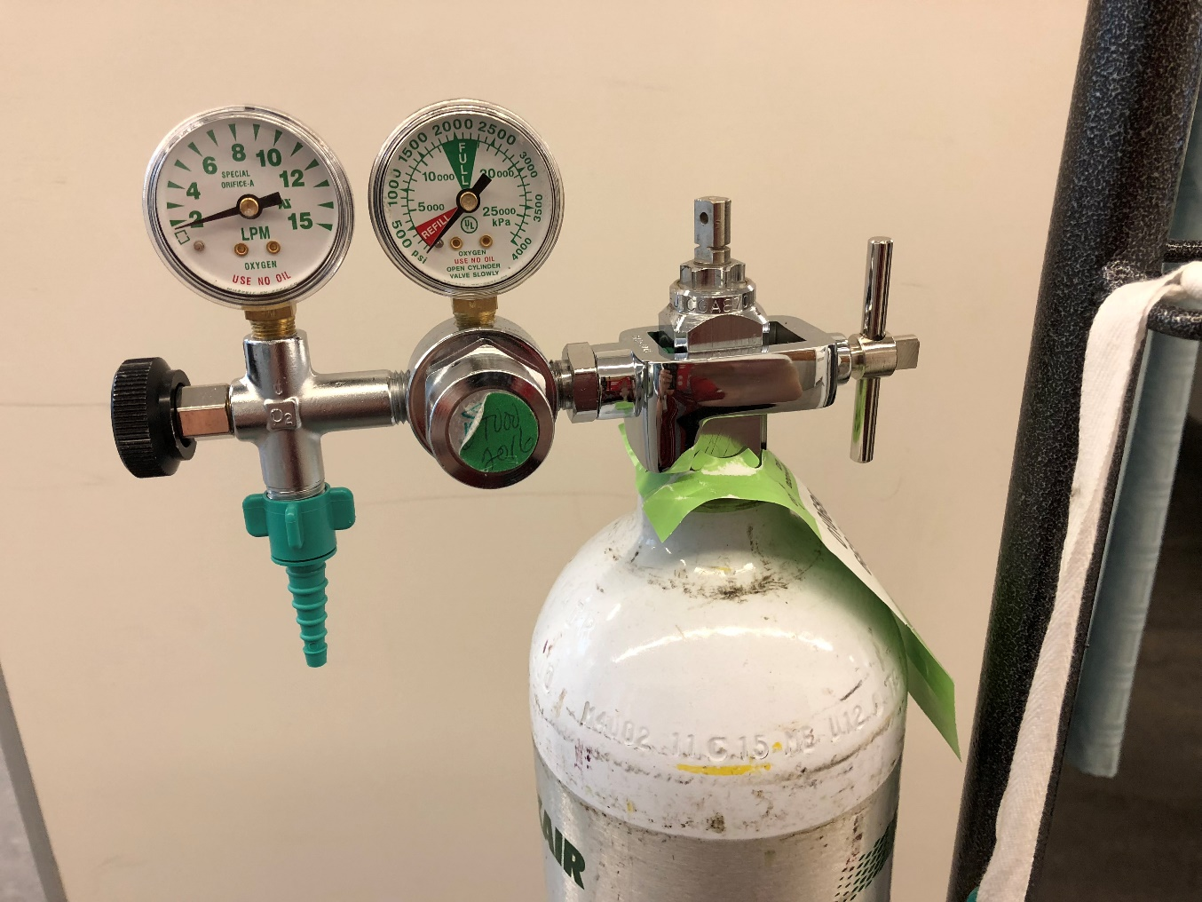
Cylindres d’oxygène

Slide 6
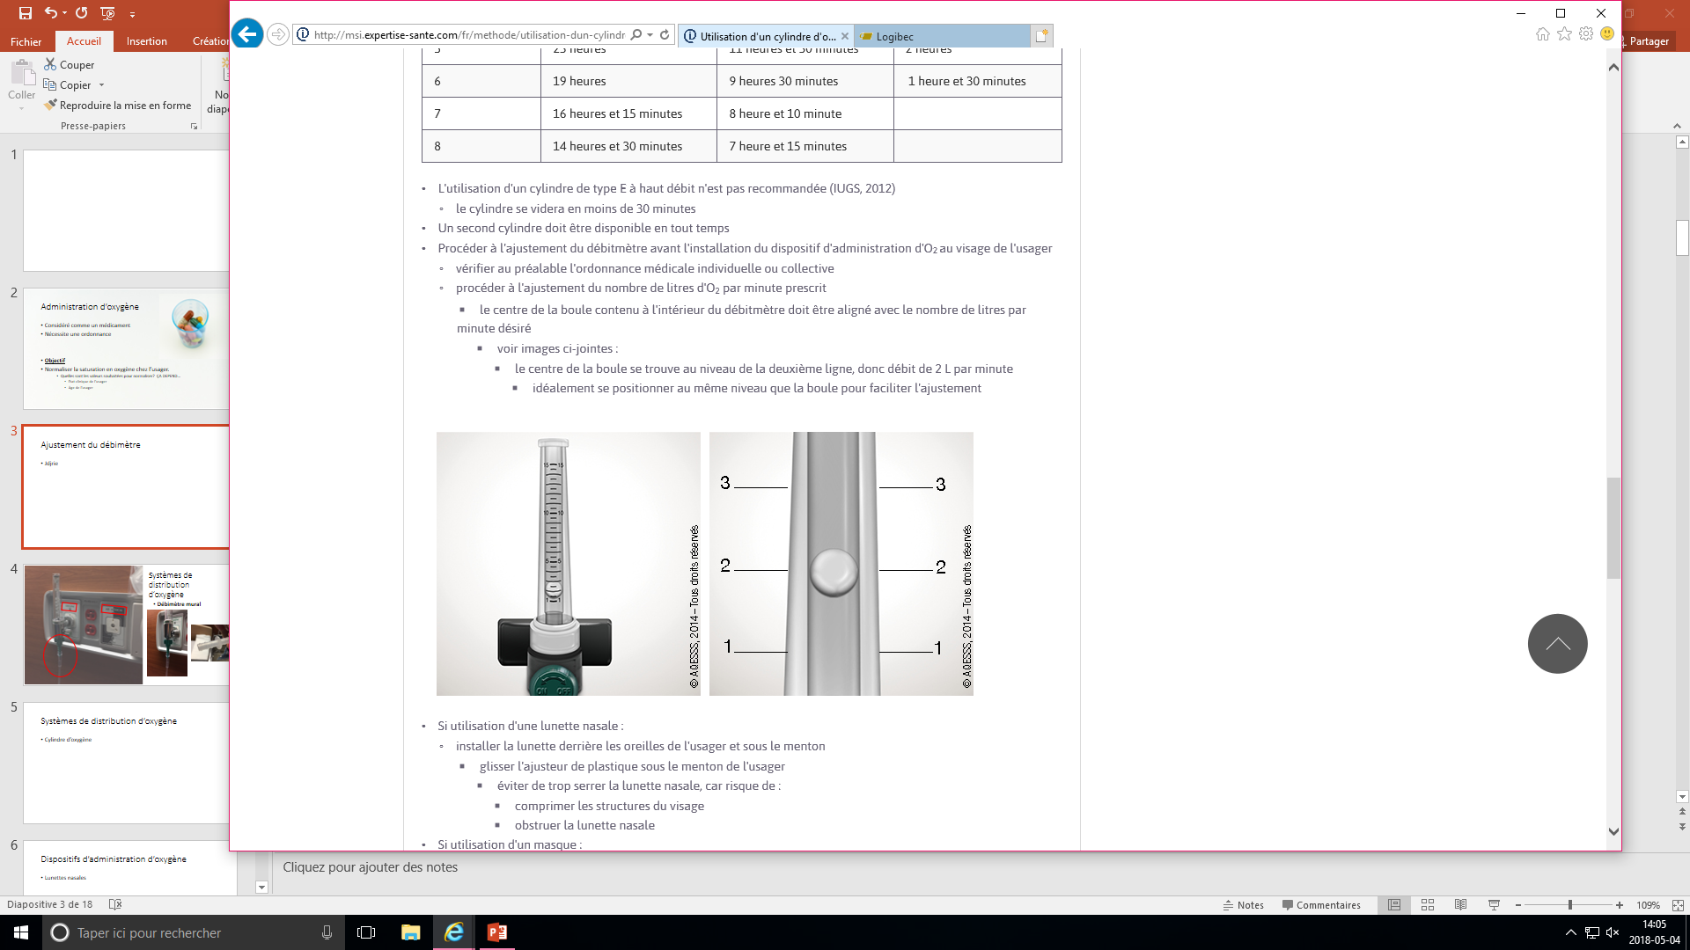
Ajustement du débimètre
Le centre de la boule contenu à l’intérieur du débimètre doit être aligné avec le nombre de litres désiré

Slide 7
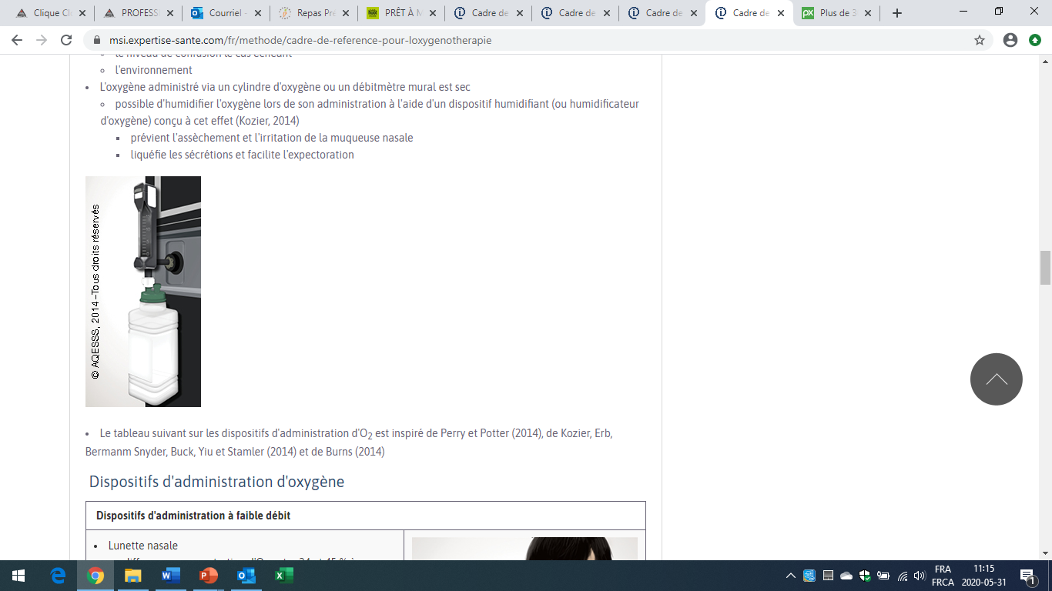
HUMIDITÉ

Slide 8
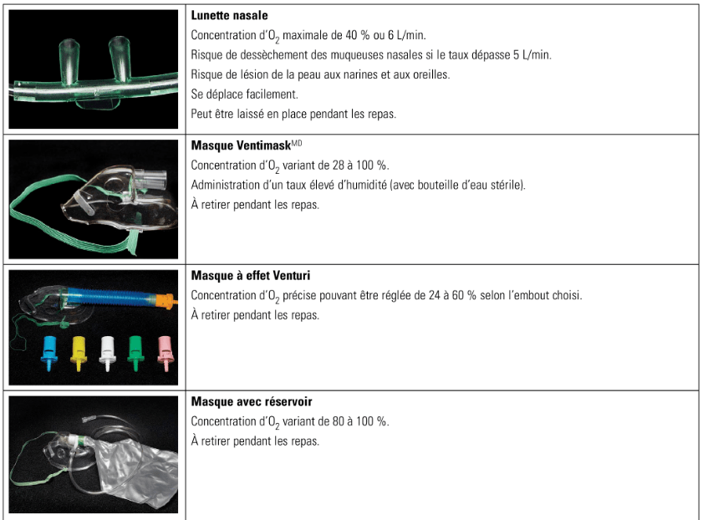
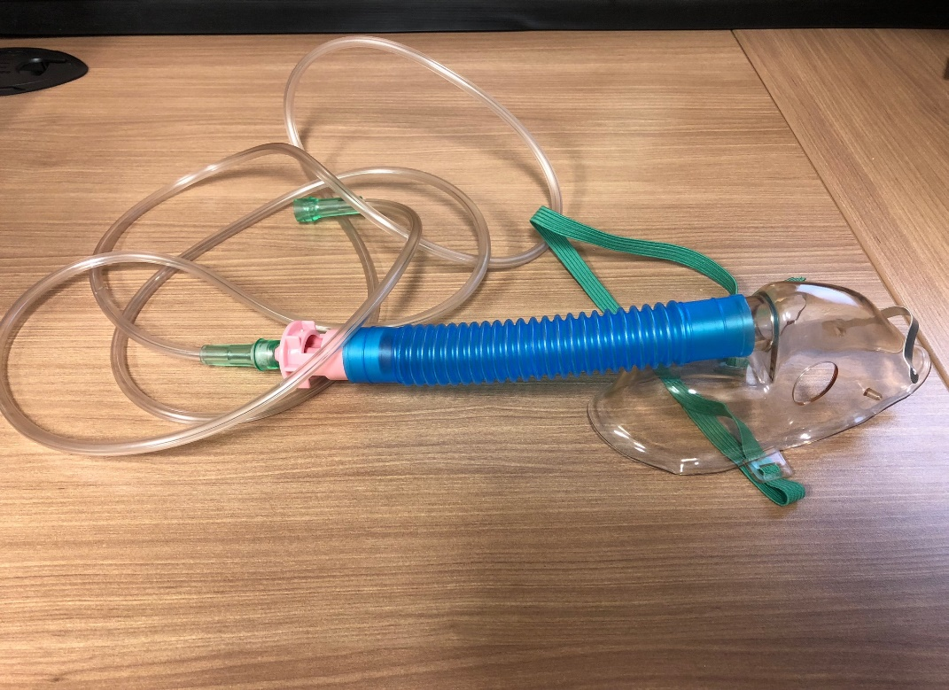
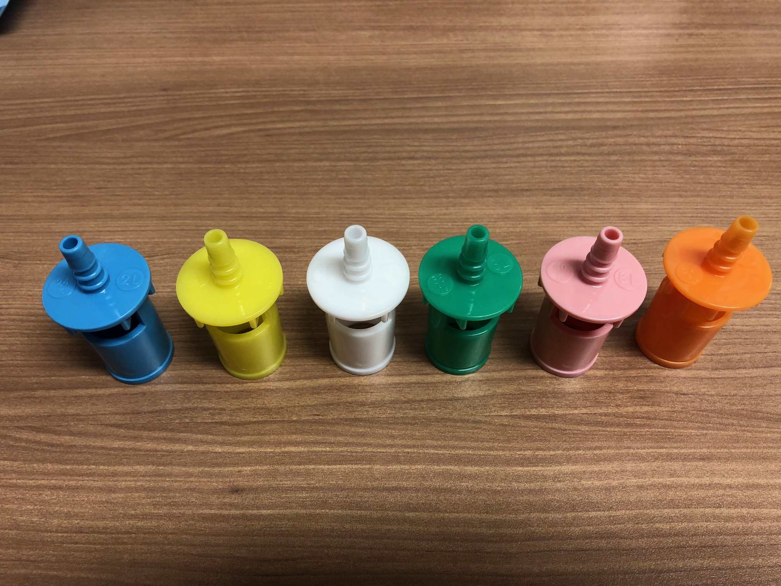
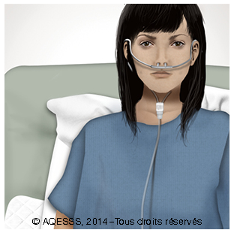
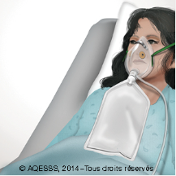
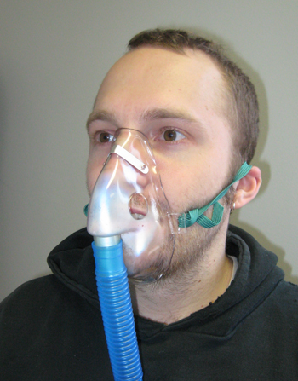
Dispositifs d’administration d’oxygène
Lunettes nasales: 2-6 L
Masque Venturi : 2-12 L
Masque avec réservoir

Slide 9
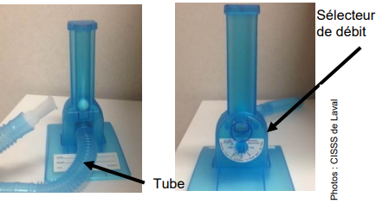
Spirométrie incitative

Slide 10
Note au dossier
La date et l’heure du début d’administration de d’oxygène
Le type du dispositif utilisé
La concentration et le débit
L’état de l’usager et ses réactions
Les signes vitaux
Notes:
a

Slide 11
Administrer un médicament par voie respiratoire

Slide 12
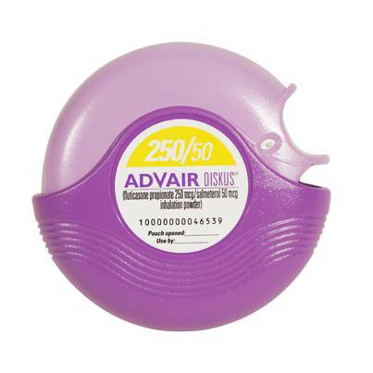
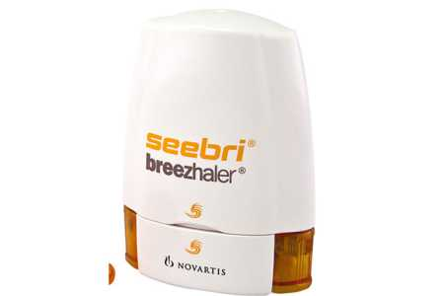
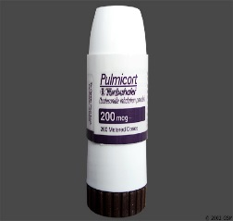
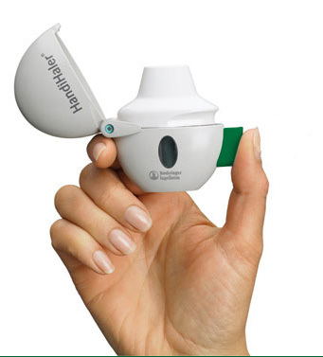
Les inhalateurs
Liquide en suspension
Poudres
Bruine
Respimat
Spiriva (handihaler)
Breezehaler
Diskus
Turdoza/ Genuair
Ellipta
Asmanex twisthaler
Aerosols-doseurs

Slide 13
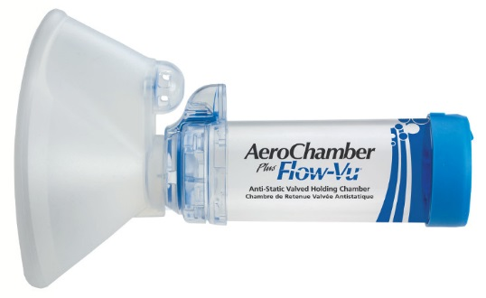
L’aérochambre

Slide 14
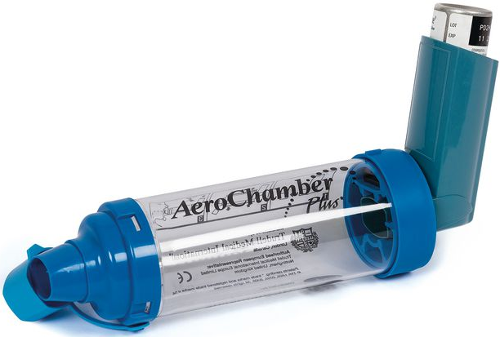
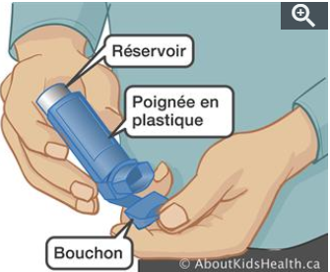
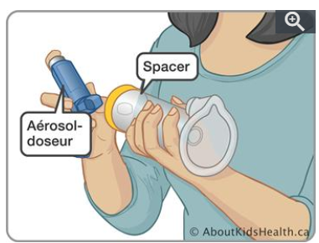
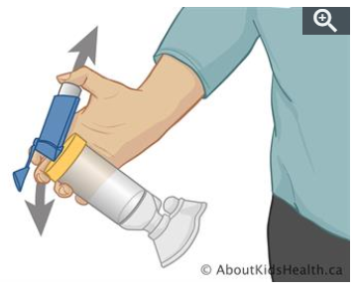

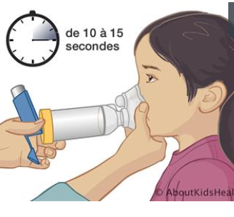
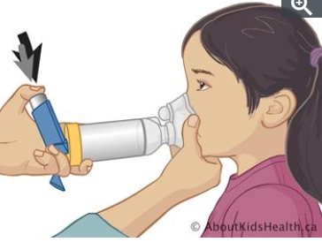
Les liquides en suspension
Étapes d’utilisation des aérosols-Doseurs
CISSS-Laval
agiter
www.securimed.fr

Slide 15
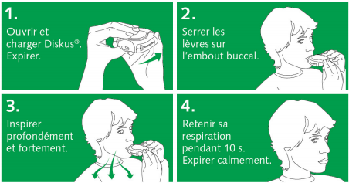
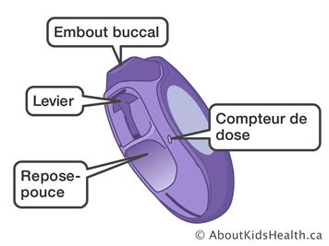
Les poudres
Étapes d’utilisation du Diskus
www.liguepulmonaire.ch/fr

Slide 16
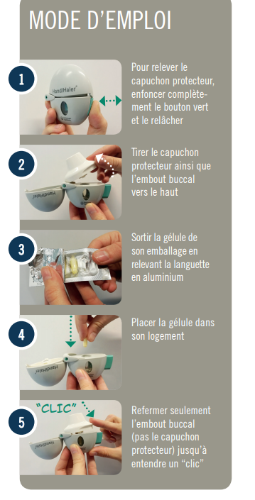
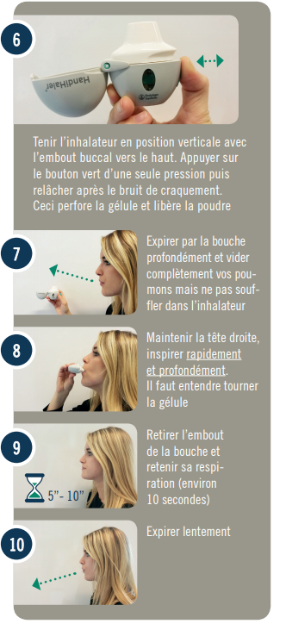
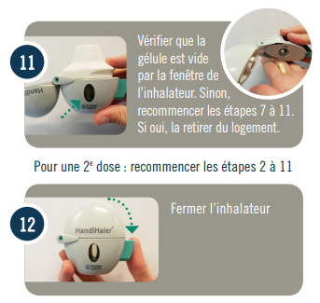
Les poudres
Étapes d’utilisation du Spiriva
https://www.chu.ulg.ac.be/

Slide 17
Effectuer les soins de trachéostomie

Slide 18
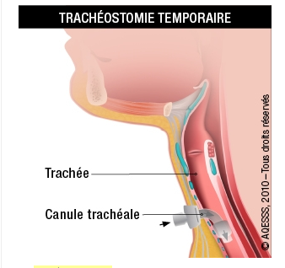
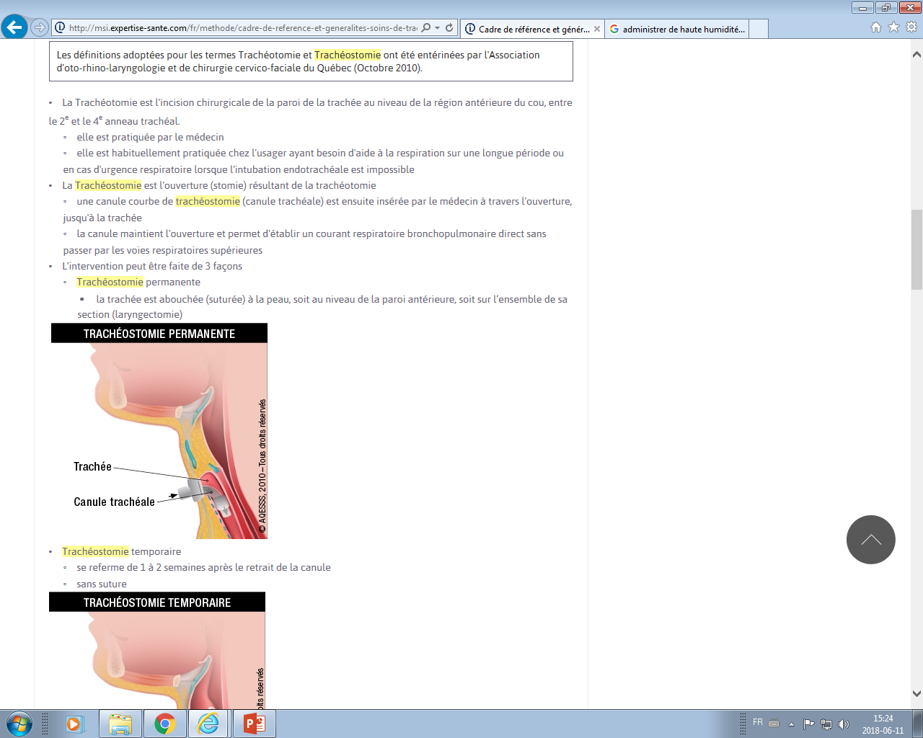
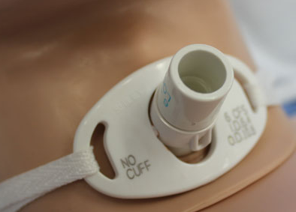
La trachéostomie
Notes:
Elle peut être temporaire ou permanente
À rappeler pour un usager non covid il faut dépister q 24 h le COVID 19 via les sécrétions aspirées de la trachéo
Pour un usager suspect positif ou confirmé, on va le mettre en isolement aérienne contact +(+ masque N95)
Temporaire: par exemple, ventilation mécanique prolongée, laryngectomie partielle
réversible, se referme 1 à 2 semaine après le retrait de la canule
Sans suture
Permanente:
La trachée est suturée à la peau. Il n’y aura plus de communication avec les voix supérieures. Par exemple; laryngectomie totale, maladie neuromusculaire etc…

Slide 19
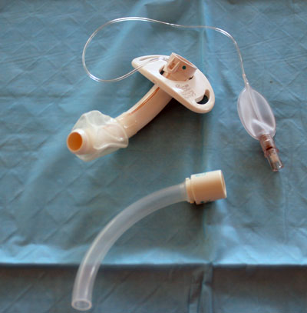
Composantes de l’appareil trachéal
Canule externe
Témoin du ballonnet
Ballonnet
Canule interne

Slide 20
Soins de trachéostomie
Pourquoi fait-on ces soins?
Maintenir l’intégrité, la perméabilité et le dégagement de la canule de trachéostomie
Maintenir la propreté de la stomie et réduire au minimum les risques d’infection
Favoriser la guérison et prévenir l’excoriation de la peau autour de la stomie
Favoriser le confort du client

Slide 21
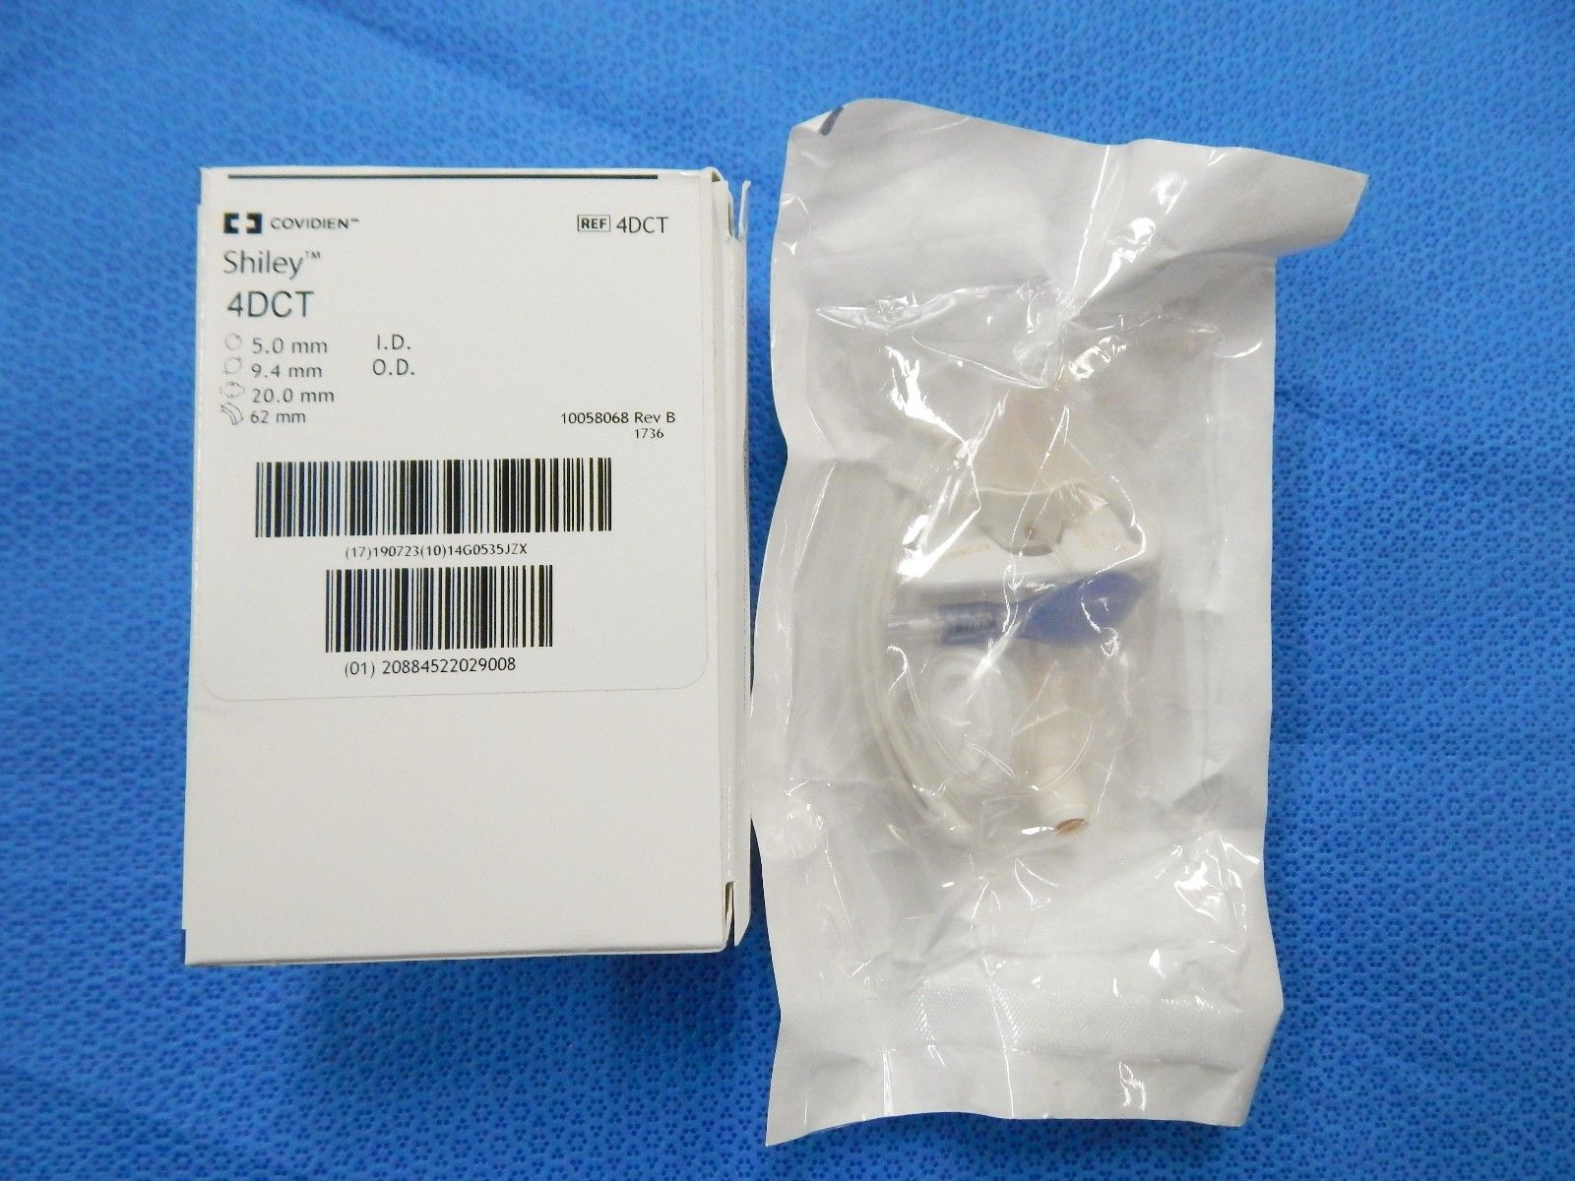
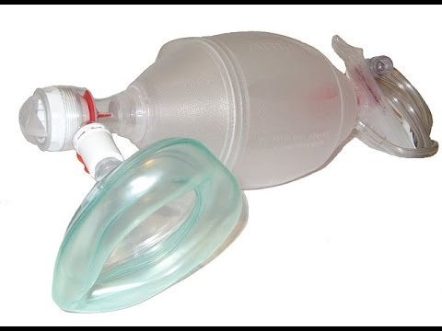
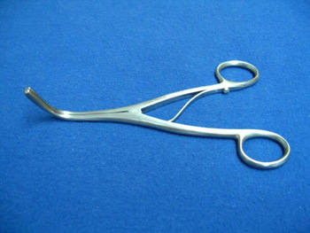
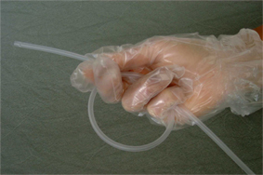
Matériel à garder au chevet
Ballon masque
Canule de rechange
Matériel pour aspiration
Pince de trousseau
Notes:
Matériel nécessaire à l’insertion d’une canule trachéale: En cas d’urgence comme une expulsion de la canule externe
Canule de rechange stérile dans son emballage et son mandrin
***Identique de celle en place au patient
La pince de trousseau (dilatateur trachéal)
En cas d’urgence (expulsion de la canule externe)
Matériel d’Aspiration
Manomètre à succion
Contenant collecteur
Tubulure de raccordement bien branchée
Rallonge qui se connecte au tube d’aspiration
Tube d’aspiration flexible: sécrétion trachéales (technique stérile)
Ballon masque, sur les unités de soins, il peut être disposer sur le chariot d’urgence
Doit être branché à l’oxygène lorsque utilisé

Slide 22
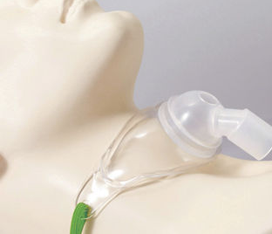
Administration d’oxygène via trachéostomie
Via collet trachéal
Masque de trachéostomie
Avoir humidité
Notes:
Haute Humidité:
Permet d’humidifier la voie trachéale qui habituellement est assuré par les voies respiratoires supérieures
Permet de liquéfier les sécrétions

Slide 23
Soins de trachéostomie
Étapes:
Aspiration des sécrétions (PRN) avec ou sans instillation
Nettoyage de la canule interne (technique avec canule réutilisable)
Soins du site de trachéostomie/pansement
Changement de cordon
Fréquence:
Une fois par quart de travail
plus souvent lorsque la trachéostomie est fraiche et/ou présence d’infection respiratoire

Slide 24
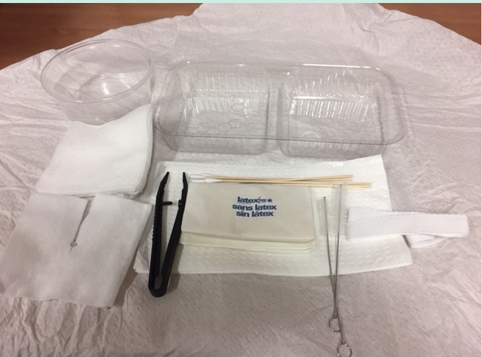
Nettoyage de la canule interne
Compresses 4x4
Bols de nettoyage/rinçage
Compresse à drain
Tiges montées
Cordons
Gants stériles
Brosses

Slide 25
Note au dossier
Entretien de la canule interne de trachéostomie:
L’aspiration
Les caractéristiques du pansement retiré et si présence d’écoulement ou odeur
Les caractéristiques des sécrétions
Le type de canule réinséré
Le produit utilisé pour la désinfection et la raison du changement
l’état respiratoire de l’usager

Slide 26
Effectuer l’aspiration des sécrétions

Slide 27
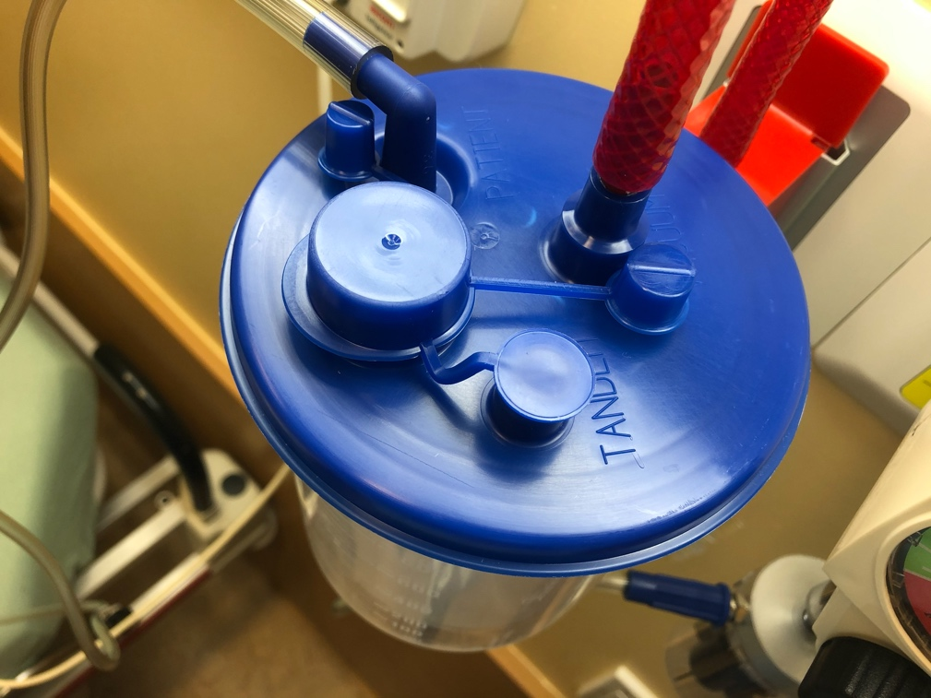
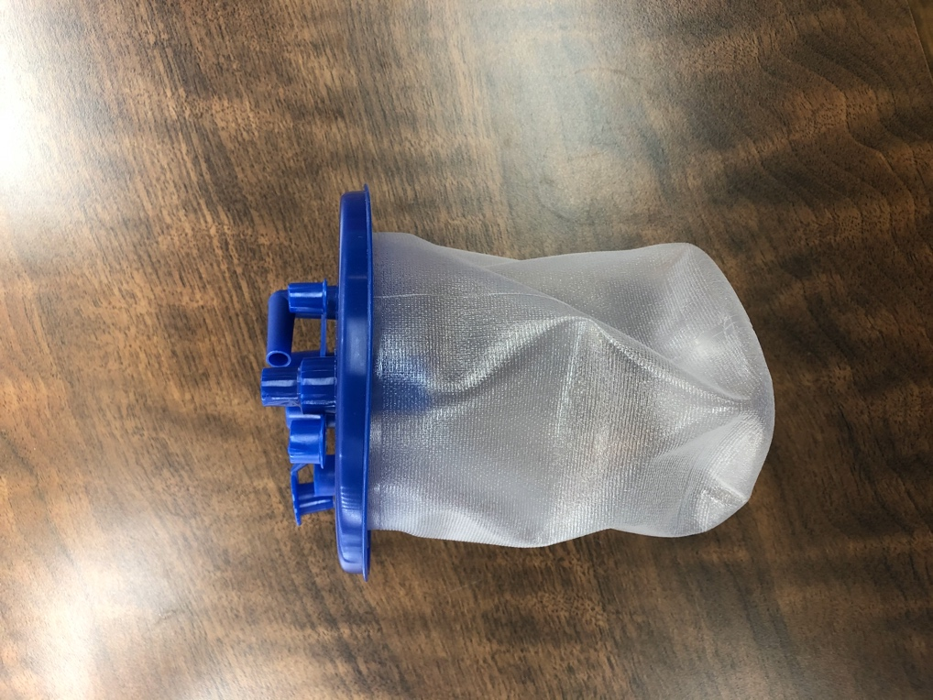

Composition de l’appareil à succion
Auteur: Laurie Parker, stagiaire baccalauréat en sciences infirmières

Slide 28
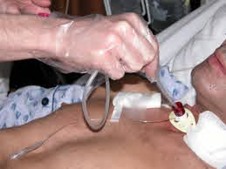
Pour les usagers porteurs de trachéotomie:
Introduire (sans aspirer) le cathéter dans la canule trachéale jusqu’à la rencontre d’une résistance. Retirer alors le cathéter d’environ 1 cm chez l’adulte (0.5 cm chez l’enfant) avant de commencer à aspirer.
Aspirer de façon intermittente en retirant lentement le cathéter tout en effectuant un mouvement de rotation.
Image tirée de http://www.chu-charleroi.be/sites/default/files/je021014_aspirationtrachealeetsoinsdetracheotomie.pdf
Auteur: Laurie Parker, stagiaire baccalauréat en sciences infirmières

Slide 29
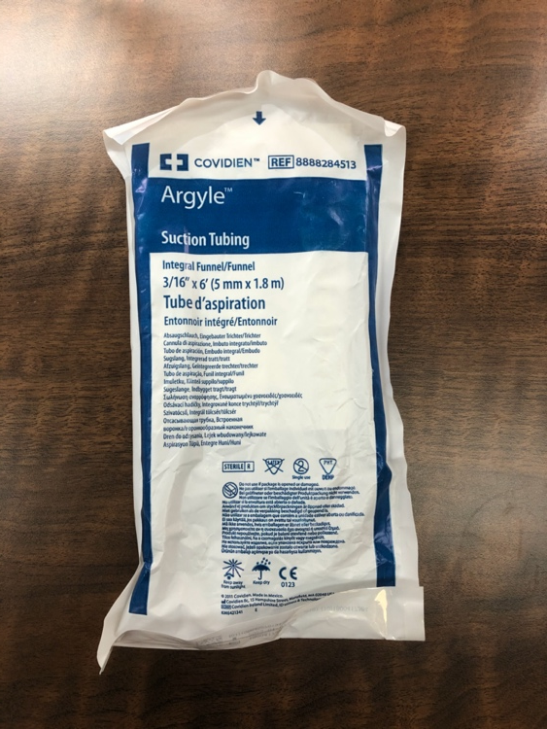
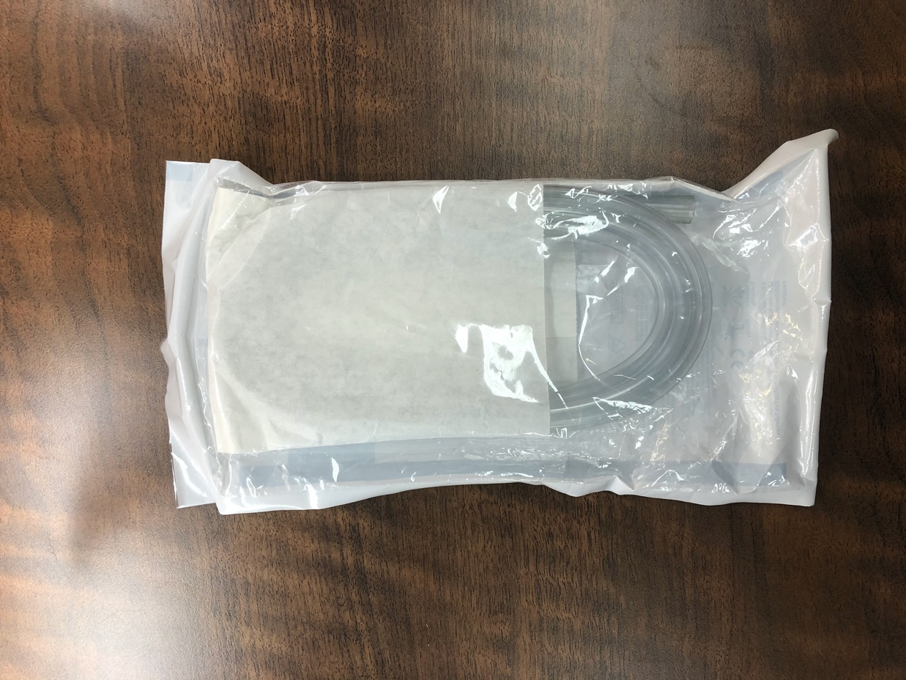
Tube d’aspiration
Auteur: Laurie Parker, stagiaire baccalauréat en sciences infirmières

Slide 30
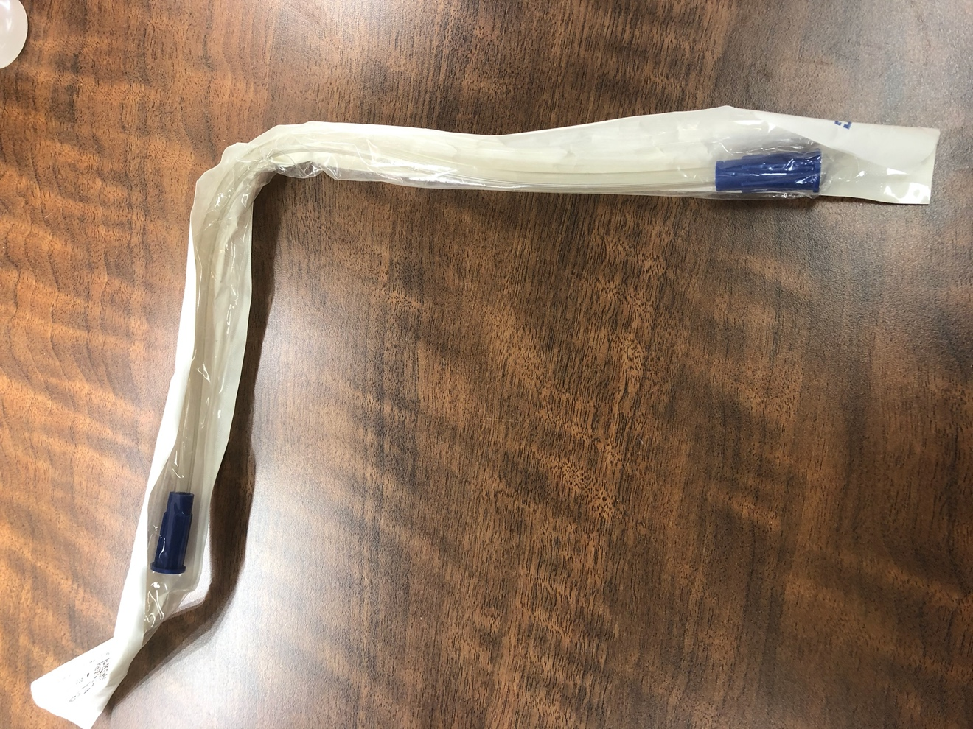
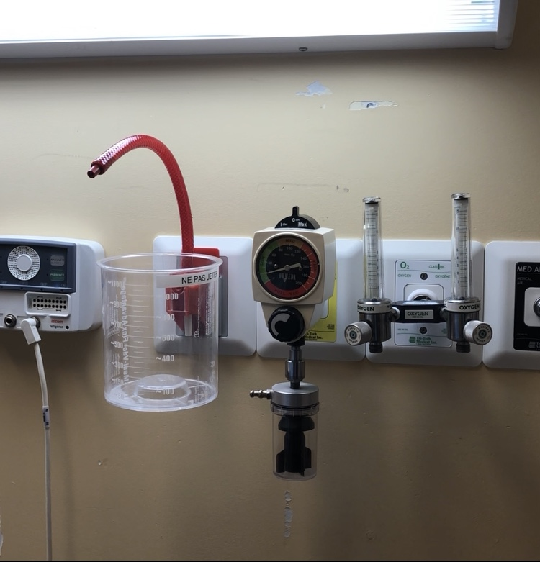
Tube de raccordement : du contenant à l’appareil a succion mural
Auteur: Laurie Parker, stagiaire baccalauréat en sciences infirmières

Slide 31
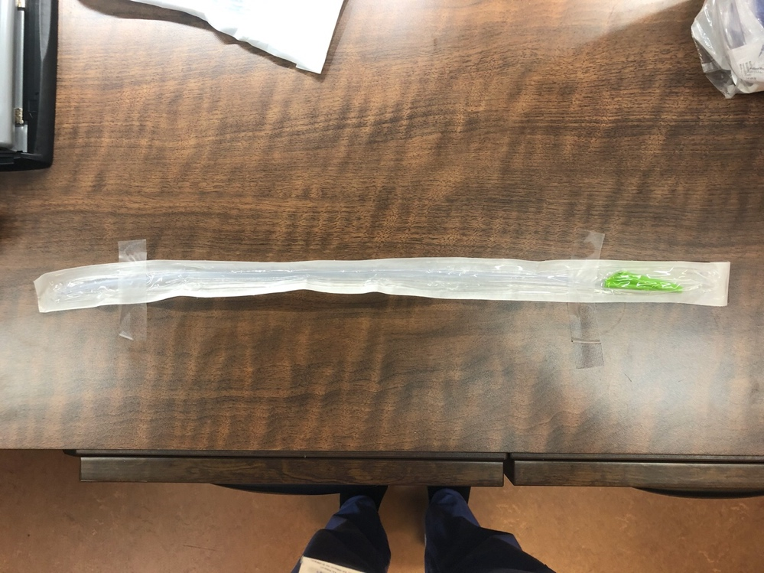
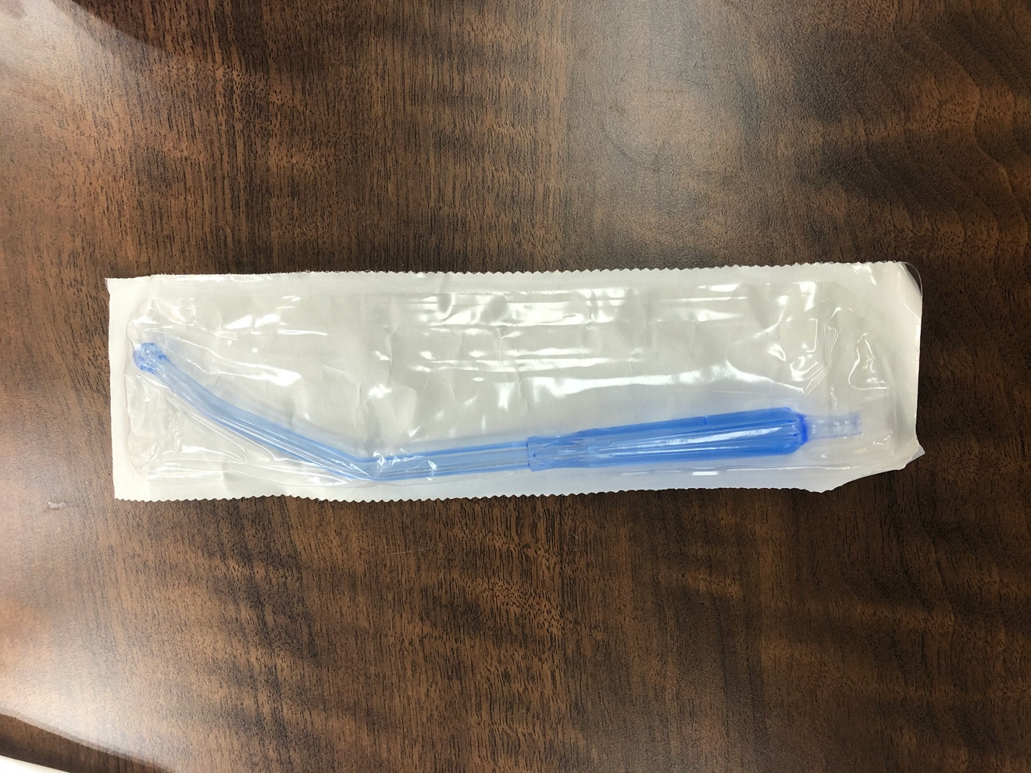
Tiges à succion de différentes tailles
Possibilité d’utiliser une tige adaptée aux trachéotomies.
Auteur: Laurie Parker, stagiaire baccalauréat en sciences infirmières

Slide 32
Installation de l’appareil à succion:
https://www.youtube.com/watch?v=h8ggpfr4sRQ
N’oubliez pas de mettre des gants stériles pour la manipulation des cathéters utilisés pour l’aspiration nasopharyngée et oropharyngée ou des gants non stériles pour ceux utilisés pour l’aspiration buccale.
Auteur: Laurie Parker, stagiaire baccalauréat en sciences infirmières

Slide 33

Méthode de soins reliées à l’aspiration
But : Dégager les voies respiratoires supérieures des sécrétions que l’usager est incapable d’éliminer par lui-même (Lemire et Perreault, 2016).
L’aspiration mécanique des sécrétions est justifiée chez l’usager présentant :
Une respiration embarrassée avec incapacité d’expectorer ses sécrétions
Une dyspnée accompagnée de ronchi et/ou de cyanose
Des sécrétions qui obstruent ses voies respiratoires ou qui provoquent des signes de détresse respiratoire
Une baisse de la saturation pulsatile du sang en oxygène (SpO₂)
Auteur: Laurie Parker, stagiaire baccalauréat en sciences infirmières

Slide 34
Matériel nécessaire à l’aspiration de sécrétions
1. Cathéter d’aspiration nasopharyngée ou oropharyngée stérile de taille appropriée :
  Adulte : de 12 à 18 Fr
  Enfant : de 8 à 10 Fr
  Nourrisson : de 5 à 8 Fr
2. Appareil d’aspiration portatif ou mural
3. Tubulure de raccordement
4. Compresse de gaze
5. Solution de rinçage (environ 100 mL de solution physiologique ou d’eau stérile)
6. Visière ou lunettes de protection, masque et blouse de protection ou EPI selon l’isolement en place
7. Mouchoirs de papier
8. Contenant stérile
9. Piqué
10. Gants stériles ou non stériles selon le cas
Auteur: Laurie Parker, stagiaire baccalauréat en sciences infirmières

Slide 35

Attention…
L’aspiration est une expérience traumatisante. Elle augmente le risque de transmission d’agents pathogènes et peut causer des lésions aux muqueuses des voies respiratoires. Il est donc nécessaire de procéder à une évaluation de la fonction respiratoire de l’usager afin de déterminer la nécessité de procéder à l’aspiration.
Auteur: Laurie Parker, stagiaire baccalauréat en sciences infirmières

Slide 36
Positionnement de l’usager
Usager conscient ayant un réflexe de déglutition : position semi-fowler ou fowler, la tête tournée de côté pour une aspiration buccale ou en hyperextension pour une aspiration nasopharyngée
Usager inconscient ou ayant des problèmes de déglutition : position de sécurité (décubitus latéral)
Auteur: Laurie Parker, stagiaire baccalauréat en sciences infirmières

Slide 37
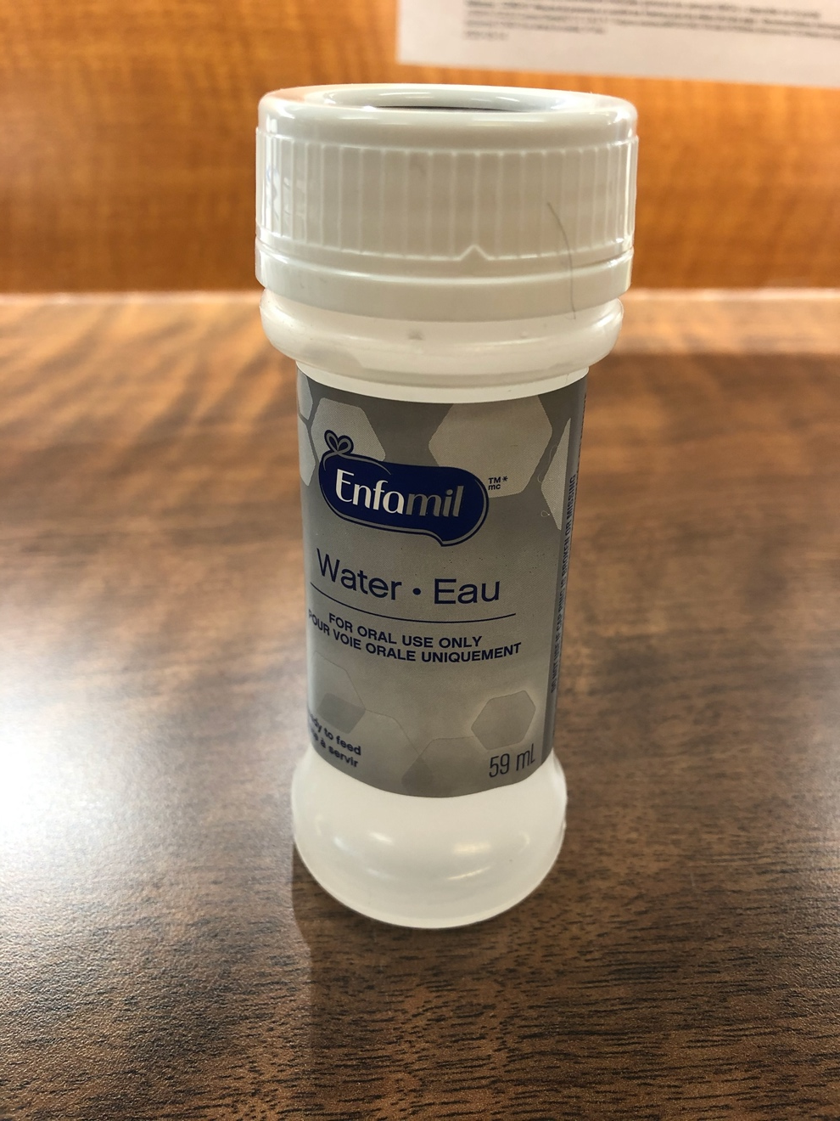
Méthodes de soins (suite):
Vêtir l’EPI
Préparer le matériel et l’usager à la procédure.
L’utilisation du piqué est recommandé.
S’assurer d’avoir de l’oxygène au chevet.
Ouvrir l’emballage du cathéter d’aspiration de façon stérile en évitant de sortir le cathéter de l’emballage
Tout en laissant le cathéter dans l’emballage, connecter l’embout rigide du cathéter à la tubulure de raccordement de l’appareil d’aspiration
Régler la pression d’aspiration de l’appareil selon l’âge du client :
  Adulte : 100 à 150 mmHg
  Enfant de 5 ans et plus : 100 à 120 mmHg
  Enfant de moins de 5 ans : 80 à 100 mmHg
  Nourrisson : de 60 à 80 mmHg
Attention!
le degré d’aspiration doit être vérifié avant de débuter l’aspiration à l’aide d’eau stérile.
Auteur: Laurie Parker, stagiaire baccalauréat en sciences infirmières

Slide 38
Méthodes de soins (suite): Aspiration nasopharynée
Sans aspirer, introduire le cathéter nasopharyngé le long du plancher de la cavité nasale jusqu’au pharynx à une profondeur d’environ 15 cm (8 à 12 cm chez l’enfant). Si l’usager déglutit ou présente un réflexe nauséeux, cesser d’introduire le cathéter et tenter à nouveau plus tard afin d’éviter que le cathéter pénètre dans l’œsophage.
Aspirer de façon intermittente pendant 10 à 12 sec en retirant le cathéter lentement tout en effectuant un mouvement rotatif avec le pouce et l’index de la main dominante pendant que le pouce de l’autre main bloque l’orifice du cathéter par intermittence.
Important : il ne faut jamais procéder à l’aspiration pendant l’insertion du cathéter, car cela augmente le risque de lésion des muqueuses et peut provoquer une hypoxie consécutive à l’aspiration d’O₂ présent dans les VR.
Auteur: Laurie Parker, stagiaire baccalauréat en sciences infirmières

Slide 39
Méthodes de soins (suite): Aspiration oropharyngée
Insérer le cathéter dans la bouche en suivant la ligne gingivale jusqu’au pharynx sans laisser l’embout du cathéter « toucher » à la muqueuse buccale.
Déplacer l’embout du cathéter dans la bouche et aspirer autour des gencives, sous la langue et dans la cavité pharyngée. Si le client tousse, cesser l’aspiration et réessayer plus tard afin d’éviter des lésions à la muqueuse buccale.
Auteur: Laurie Parker, stagiaire baccalauréat en sciences infirmières

Slide 40
Références
MSI: Cadre de référence pour l'oxygénothérapie.
MSI: Administration d'oxygène par lunette nasale.
MSI: Utilisation d'un cylindre d'oxygène.
MSI: Administration d'oxygène par masque.
MSI: Spirométrie incitative ou Inspiration maximale soutenue.
MSI: Administration d'un médicament par inhalation.
MSI: Cadre de référence sur la trachéostomie.
MSI: Cadre de référence sur les soins et la surveillance de la trachéostomie.
MSI: Insertion et retrait de la canule trachéale externe.
MSI: Installation et retrait du pansement de trachéostomie.
MSI: Installation et retrait du dispositif de stabilisation de la canule trachéale.
MSI: Entretien de la canule interne de trachéostomie (stomie cicatrisée).
MSI: Aspiration des sécrétions.
OC-097-2 Initier et ajuster l’oxygénothérapie chez les usagers adultes et pédiatriques. CISSS-Laval. 2018.
Guide de préparation à une chirurgie CISSS de Laval : informations générales
Parker, L. (2020). L’appareil à succion et l’aspiration des sécrétions [Diapositive Powerpoint]
Lemire, C., Perreault, V. (2016). Soins infirmiers: Fondements généraux, méthodes de soins 1 (2e édition, Volume 1). Montréal : Chenelière éducation.
Lemire, C., Perreault, V. (2016). Soins infirmiers: Fondements généraux, méthodes de soins 2 (2e édition, Volume 2). Montréal : Chenelière éducation.
Image de soins de trachéotomie repérée à: http://www.chu-charleroi.be/sites/default/files/je021014_aspirationtrachealeetsoinsdetracheotomie.pdf

